Slide 1

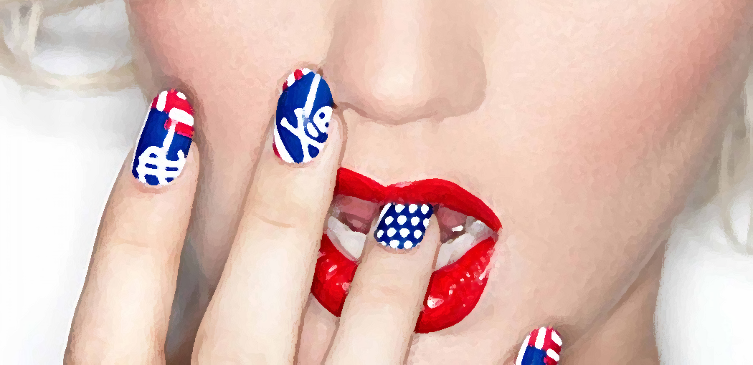
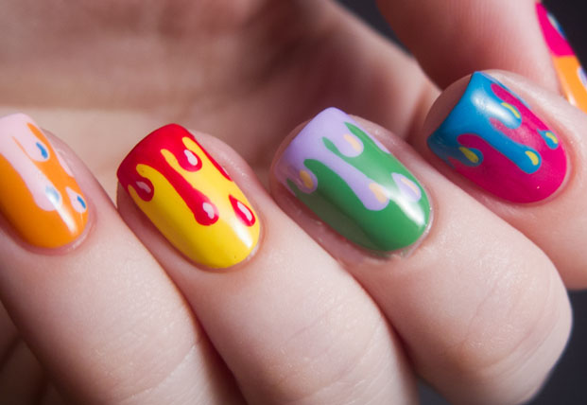

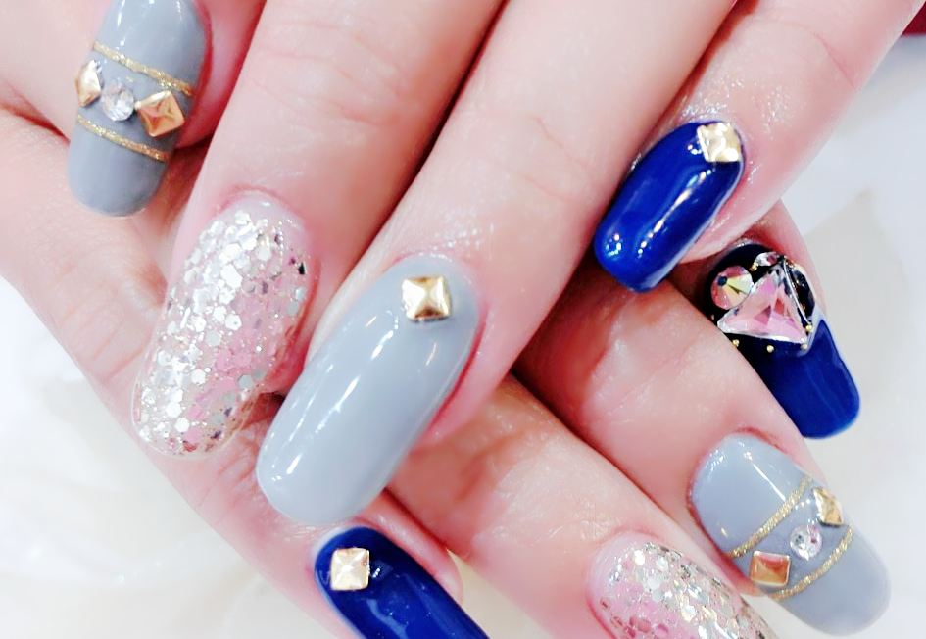




關於Yunnie Nail
服務項目
最新優惠
服務據點
Beauty your life
光療凝膠指甲
使用天然樹脂製成的、呈現類似黏稠液狀的膠質，照燈(UV或LED)之後，凝膠會硬化。具有保護甲面、美觀的效果，並且可以讓你的指甲稍稍增．．．
水晶指甲
水晶指甲是用水晶粉加溶劑製做而成，需先將真假甲面磨平，再將水晶粉與溶劑混合製作。凝膠指甲和水晶指甲一樣，完成後都可在上面做粉．．．
© 2017 Yunnie Nail All rights reserved.

